Slide 1

C++程序设计
课时15：编译、调试和复习

Slide 2
15
编译调试和复习

Slide 3
What’s NEXT

Slide 4
1、Modern C++

Slide 5
Modern C++
新的工具
std::optional
std::function
std::async
std::future
std::bind
std::invoke

Slide 6
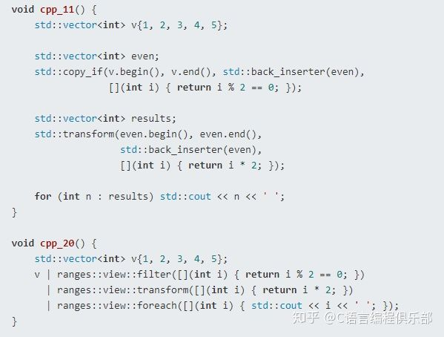
Modern C++
新的语法

Slide 7
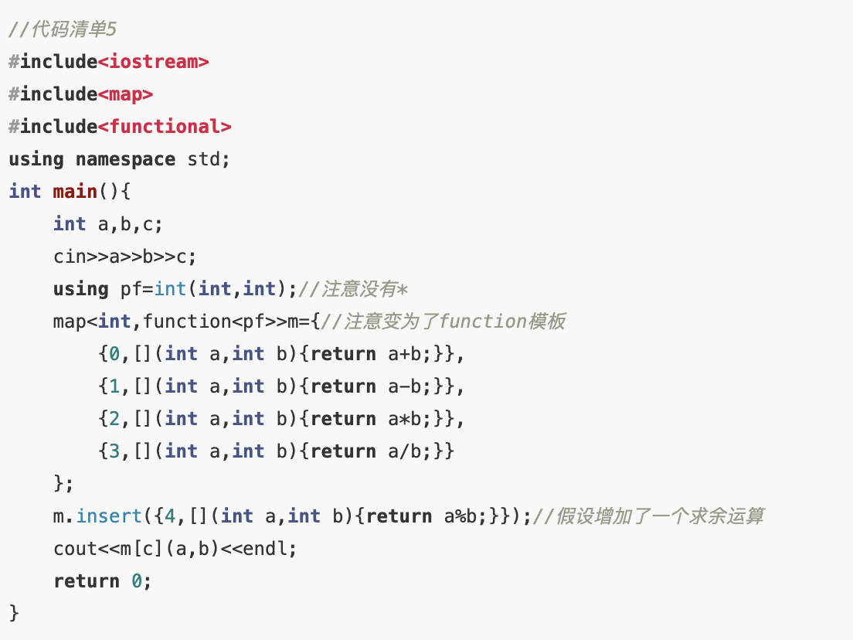
Modern C++
新的思想，e.g. 函数式编程
lambda表达式
std::function<T>

Slide 8
突破自我、多学多用

Slide 9
2、构建工具

Slide 10
构建工具
常用的C++包管理、依赖管理工具
cmake
bazel
blade
注意： 学习程序设计语言不是只学习语法

Slide 11
3、DEBUG

Slide 12
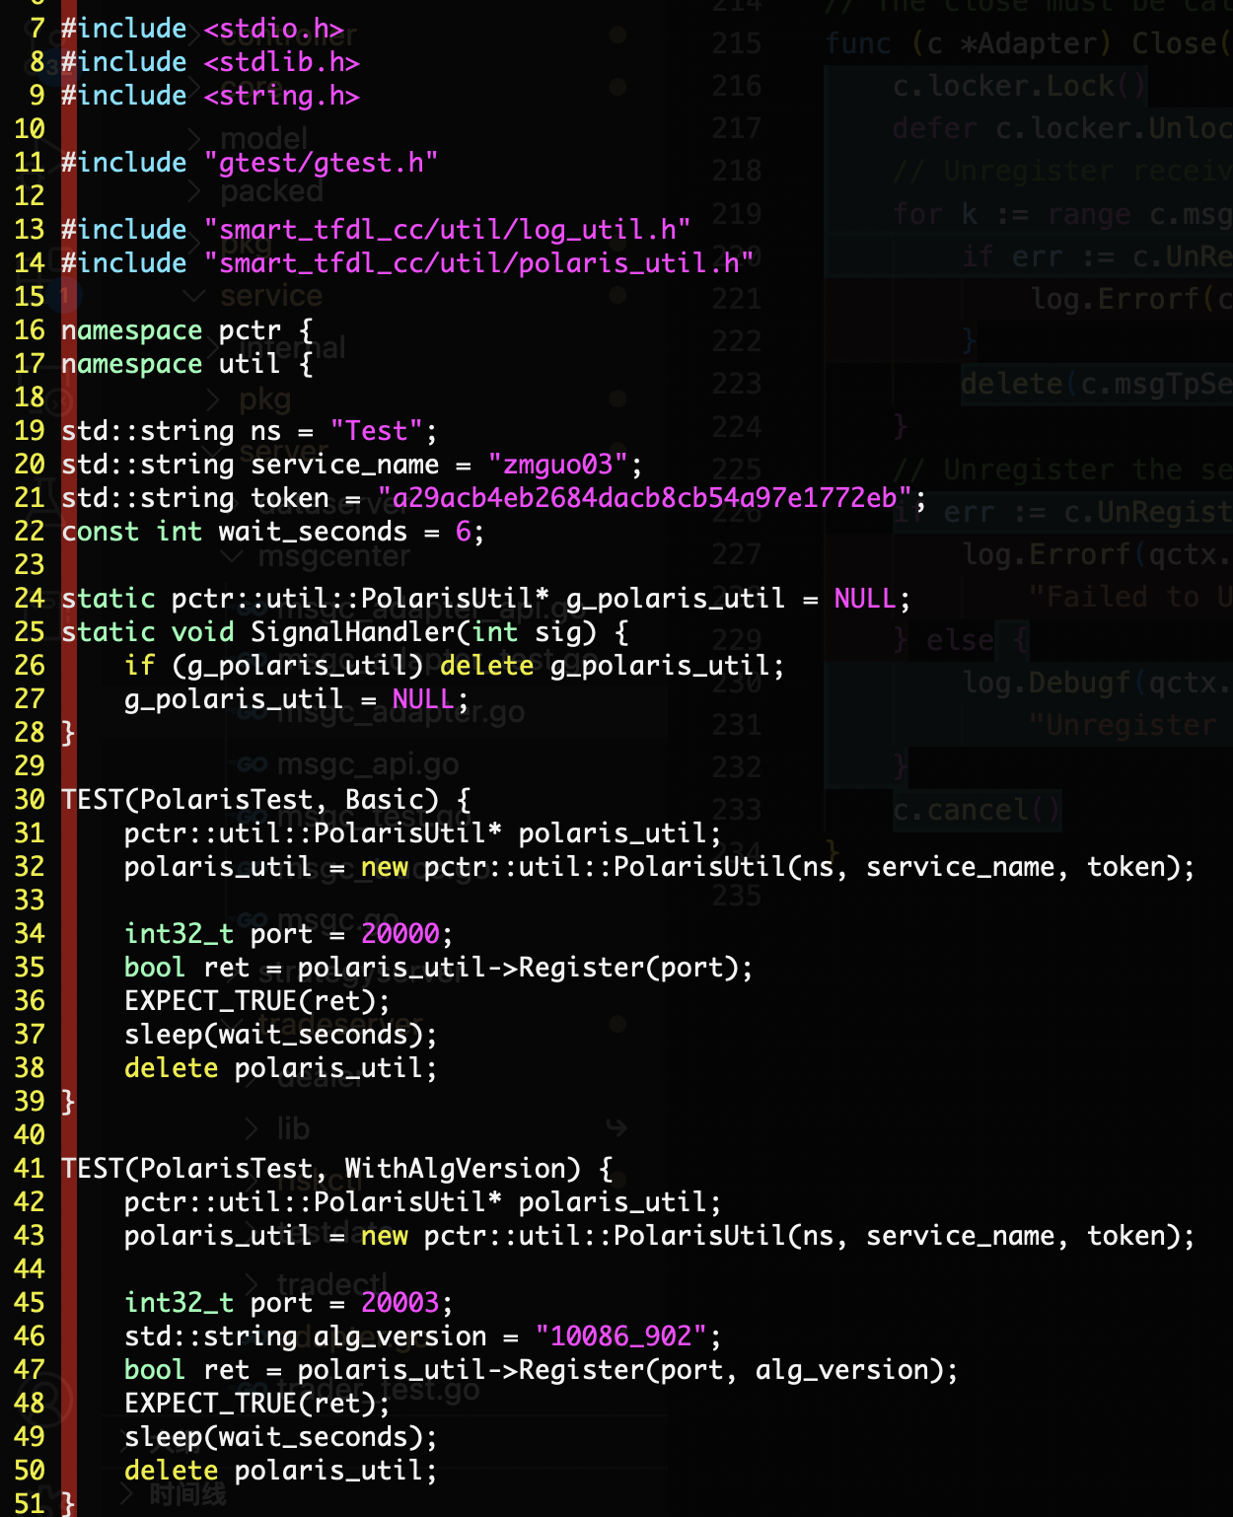
DEBUG
1、逻辑问题：单元测试GTest
逻辑独立
单元测试覆盖率

Slide 13
DEBUG
2、运行时错误Core dump
查看Core dump文件
根据Core dump信息定位错误

Slide 14
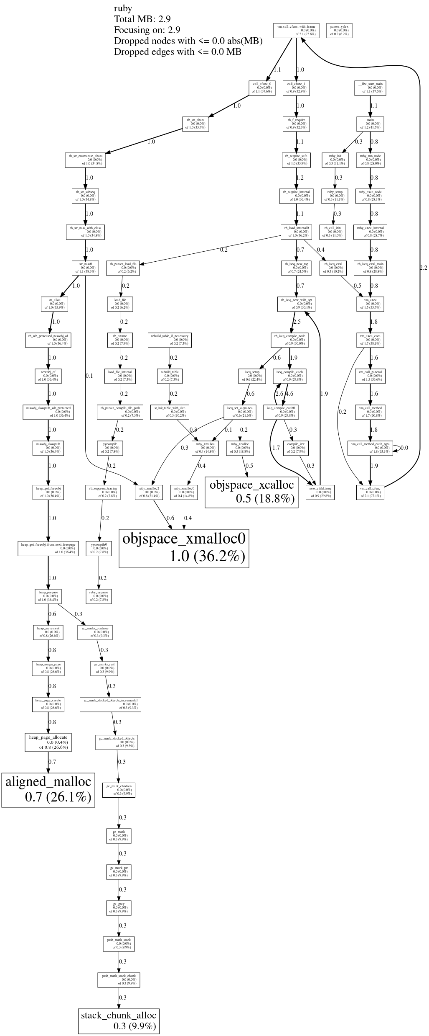
DEBUG
3、内存OOM
内存泄露：libasan、valgrind、tcmalloc/gperf
逻辑原因导致的内存堆积

Slide 15
4、性能分析

Slide 16
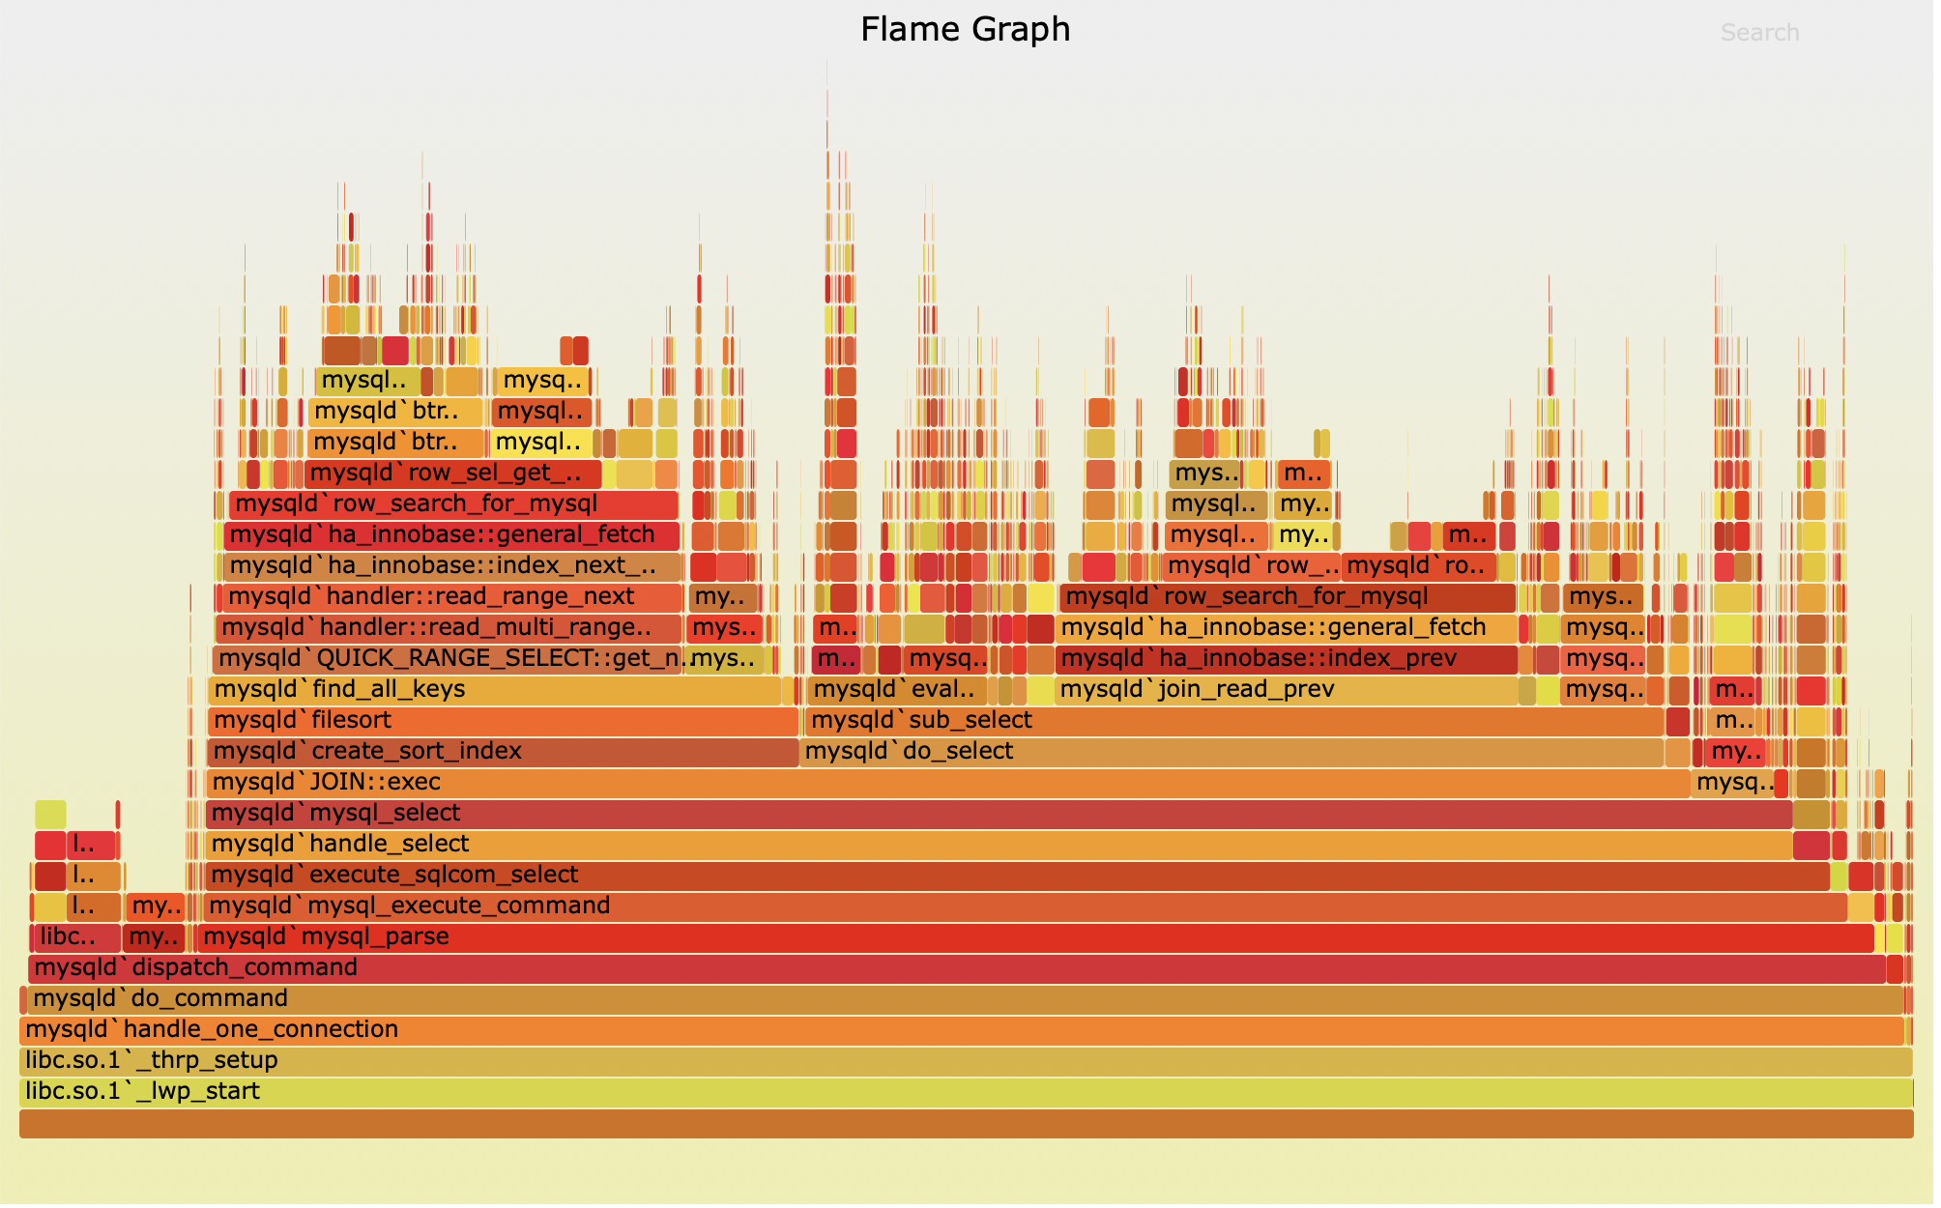
Perf + 火焰图

Slide 17
感谢观看

